Slide 1
어떤 게임을 만들 것인가?
Notes:
안녕하세요, 다음 분기에 어떤 게임을 만들 것인지에 대해 분석을 실행한 ai 07기 김백건입니다.

Slide 2
1. 지역에 따라서 선호하는 게임 장르가 다를까?
2. 연도별 게임의 트렌드가 있을까?
3. 출고량이 높은 게임에 대한 분석 및 시각화 프로세스
4. 그래서 어떤 게임을 제작해야 하는가?
Notes:
데이터를 분석해 다음과 같은 4가지 질문에 대답을 해보려 합니다.

Slide 3
파일을 불러와 데이터를 확인
 | Name | Platform | Year | Genre | Publisher | NA_Sales | EU_Sales | JP_Sales | Other_Sales
0 | Candace Kane's Candy Factory | DS | 2008.0 | Action | Destineer | 0.04 | 0 | 0 | 0
1 | The Munchables | Wii | 2009.0 | Action | Namco Bandai Games | 0.17 | 0 | 0 | 0.01
2 | Otome wa Oanesama Boku ni Koi Shiteru Portable | PSP | 2010.0 | Adventure | Alchemist | 0 | 0 | 0.02 | 0
3 | Deal or No Deal: Special Edition | DS | 2010.0 | Misc | Zoo Games | 0.04 | 0 | 0 | 0
4 | Ben 10 Ultimate Alien: Cosmic Destruction | PS3 | 2010.0 | Platform | D3Publisher | 0.12 | 0.09 | 0 | 0.04
Notes:
먼저, 주어진 데이터를 확인합니다. 지금 보시는 건 아무 수정하지 않은 데이터의 5개 행입니다. 이걸 바로 데이터 분석에 사용하면 좋겠지만, 전처리가 되어있지 않은 상태입니다.

Slide 4
전처리
전처리 :
아무 가공을 거치지 않은 데이터를 활용하는 것은 매우 어려움
데이터의 형식을 맞춰주고
없는 데이터를 정리하고
필요하지 않은 것은 제외함
Notes:
여기서 전처리란, 데이터 분석 전에 처리하는 걸 뜻하며, 아무 가공이 없는 데이터를 바로 활용하는 것은 어렵기 때문에 형식을 맞추고, 정리하고, 제외하는 작업을 해야 한다는 뜻입니다.

Slide 5
전처리
: Platform 이름이 아닌 2007, 2010, 2600 삭제
: 1980년 이전 및 년도가 아닌 data 삭제
: 단위 문자를 삭제하고 숫자 형식으로 변경
: 지역의 판매를 합쳐 하나의 열을 만듬
Platform
Year
각종 Sales
총판매
Notes:
그래서 원 데이터에서 플랫폼과 년도에서 부적절한 값들을 삭제하였습니다. 세일즈에서는 숫자 형식으로 맞춰주었고, 총판매라는 새로운 열을 만들었습니다.

Slide 6
1. 지역에 따라서 선호하는 게임 장르가 다를까?
2. 연도별 게임의 트렌드가 있을까?
3. 출고량이 높은 게임에 대한 분석 및 시각화 프로세스
4. 그래서 어떤 게임을 제작해야 하는가?
Notes:
전처리가 끝난 데이터를 활용해 분석한 결과를 토대로 알아본 지역에 따라 선호하는 게임 장르가 다른지 확인해보았습니다.

Slide 7
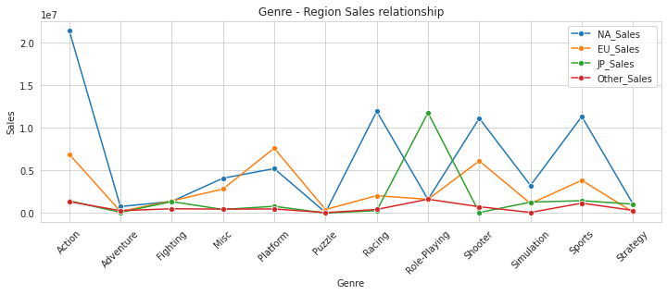
지역에 따라서 선호하는 장르가 다를까?
Notes:
장르별 총판매량을 지역에 따라 구분한 그래프입니다. 그래프의 모양이 다 다른 것은, 판매량과 비율이 다르다는 것이고, 즉 선호 장르 역시 다름을 뜻합니다.

Slide 8
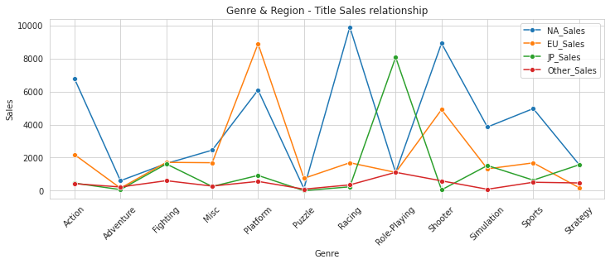
지역에 따라서 선호하는 장르가 다를까?
Notes:
장르별 평균 판매량입니다. 아까의 그래프와는 약간 다르지만, 이 역시 지역마다 선호하는 장르가 다름을 보여줍니다.

Slide 9
지역에 따라서 선호하는 장르가 다를까?
 |  | 총 판매량 | 타이틀별 판매량
NA | 1st | Action Racing Sports | Racing Shooter Action
 | 2nd
 | 3rd
EU | 1st | Platform Action Shooter | Platform Shooter Action
 | 2nd
 | 3rd
JP | 1st | Role-Playing Sports Action | Role-Playing Fighting Strategy
 | 2nd
 | 3rd
Other | 1st | Role-Playing Action Sports | Role-Playing Fighting Shooter
 | 2nd
 | 3rd
Notes:
정리하면 다음과 같습니다. 지역마다 선호하는 장르는 다르며, 다만 미국와 유럽, 일본과 기타지역은 상대적으로 유사함을 확인할 수 있었습니다.

Slide 10
1. 지역에 따라서 선호하는 게임 장르가 다를까?
2. 연도별 게임의 트렌드가 있을까?
3. 출고량이 높은 게임에 대한 분석 및 시각화 프로세스
4. 그래서 어떤 게임을 제작해야 하는가?
Notes:
두번째, 연도별 게임의 트렌드입니다.

Slide 11
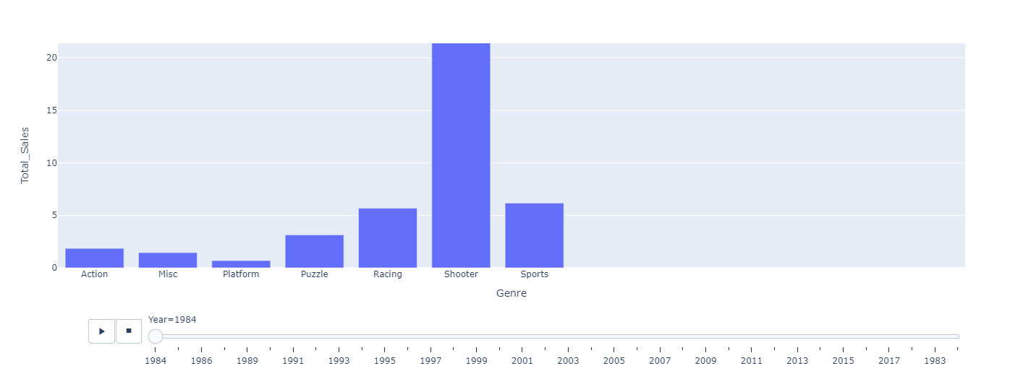
연도별 게임의 트렌드가 있을까?
Notes:
자료의 최초 년도인 1984년도 장르별 총판매량입니다.

Slide 12
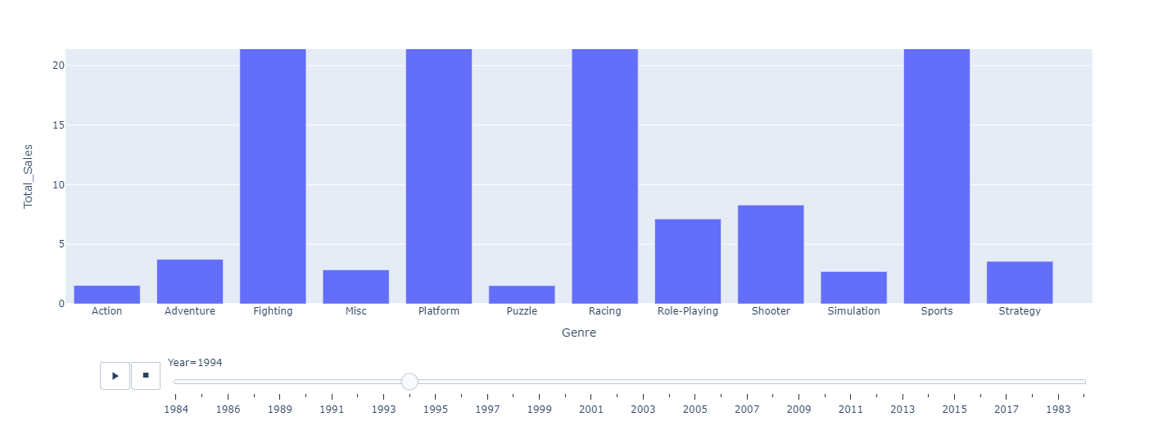
연도별 게임의 트렌드가 있을까?
Notes:
10년 뒤인 1994년,

Slide 13
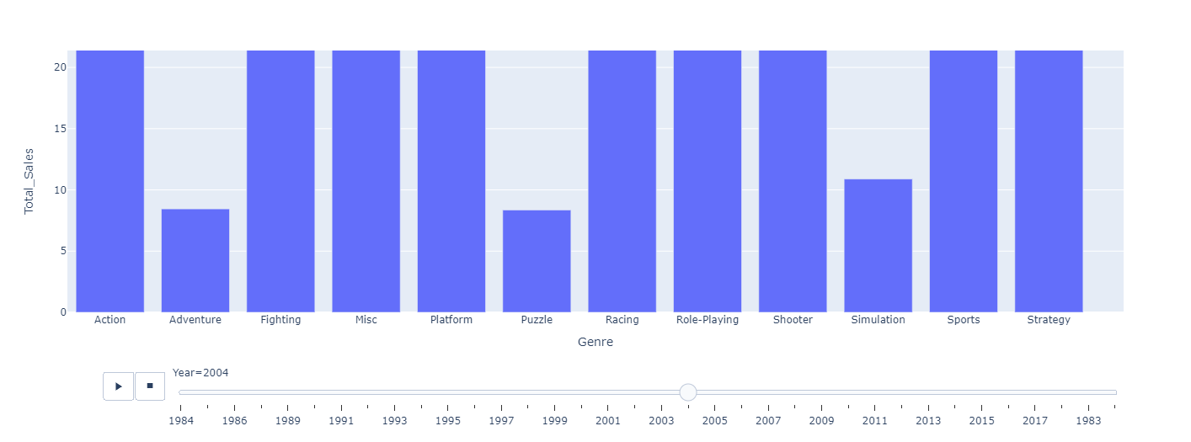
연도별 게임의 트렌드가 있을까?
Notes:
2004년,

Slide 14
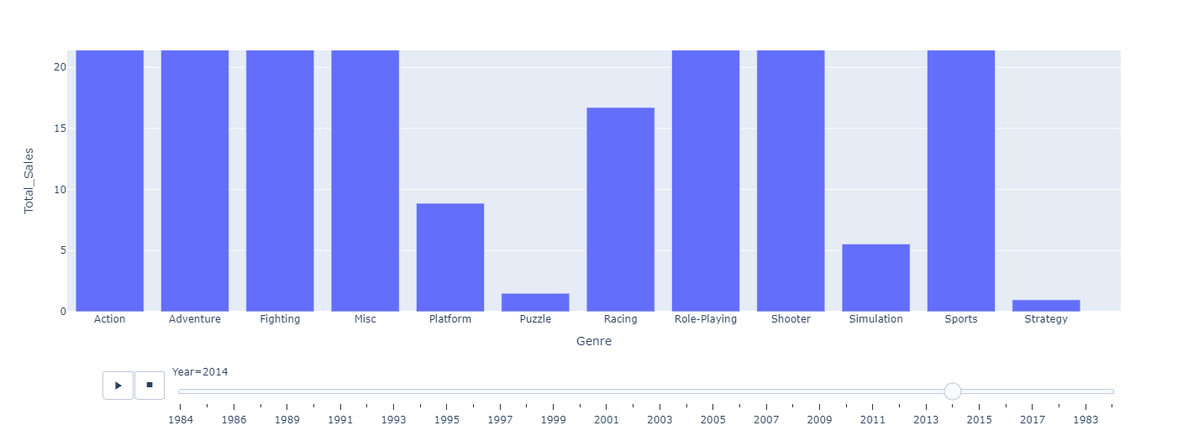
연도별 게임의 트렌드가 있을까?
Notes:
2014년입니다.

Slide 15
연도별 게임의 트렌드가 있을까?
게임 시장은 전반적으로 시간에 따라 성장
과거 게임 수 자체가 부족 → 특정 장르만 개발 및 판매
점차 장르별 판매량이 변화 → 게임 트렌드의 변화
Notes:
이 그래프들을 해석하면 다음과 같습니다. 게임 시장은 시간의 흐름에 따라 성장했습니다. 따라서 과거 게임의 수가 부족해 트렌드라고 할 수 있는 장르가 없었습니다. 그러나 시간이 지나고 시장이 커지자, 장르별 판매량이 변화한다는 것은 게임 트랜드 역시 변한다는 것과 같습니다.

Slide 16
1. 지역에 따라서 선호하는 게임 장르가 다를까?
2. 연도별 게임의 트렌드가 있을까?
3. 출고량이 높은 게임에 대한 분석 및 시각화 프로세스
4. 그래서 어떤 게임을 제작해야 하는가?
Notes:
세번째, 출고량이 높은 게임에 대한 분석과 시각화입니다.

Slide 17
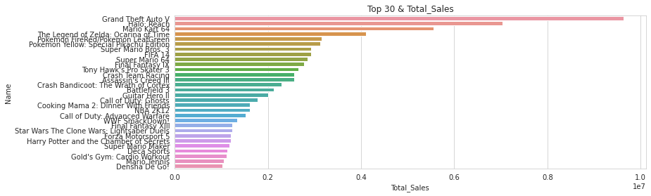
판매량 Top 30 분석
Notes:
먼저, 판매량이 높다의 정의를 어떻게할까 하다가, 상위 30개로 지정했습니다. 상위 30개와 각 판매량은 다음과 같습니다.

Slide 18
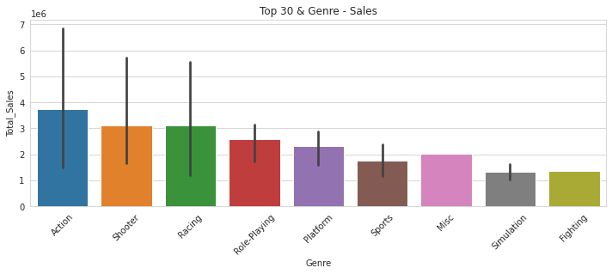
판매량 Top 30 분석
Notes:
상위 30개의 장르별 총 판매량입니다. 액션이 가장 많이 팔렸죠.

Slide 19
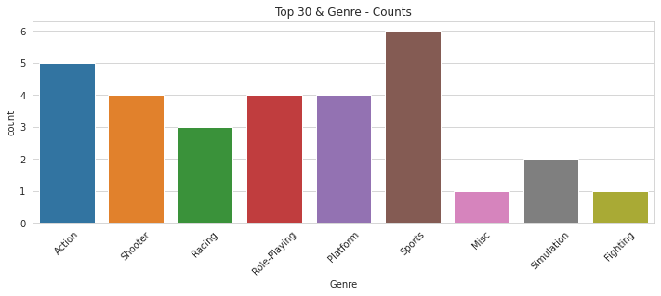
판매량 Top 30 분석
Notes:
반면, 어떤 장르가 가장 많은지 알아보았습니다. 스포츠가 가장 인기있는 장르라고 할 수 있겠습니다.

Slide 20
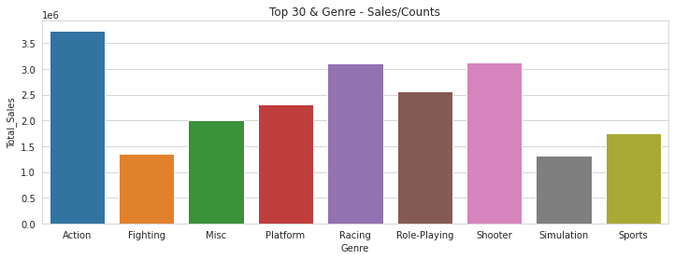
판매량 Top 30 분석
Notes:
그래서 장르별 평균 판매량을 확인하니, 액션이 1등입니다. 평균적으로 액션이 가장 잘 팔린다는 것은 인기도 많다는 의미가 되겠죠

Slide 21
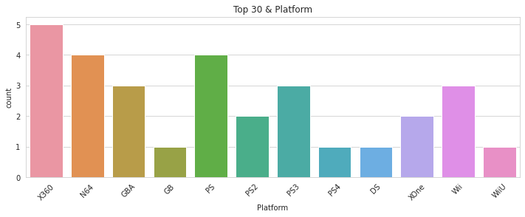
판매량 Top 30 분석
Notes:
플랫폼을 기준으로 확인해보면, xbox360이 가장 많이 사용되었습니다.

Slide 22
판매량 Top 30 분석
판매량 Top 3
장르 Top 3
평균 판매량 Top 3
플랫폼 Top 3
: GTA5, Halo, Mario Cart
: Shooter, Action, Platform
: Action, Shooter, Racing
: XBOX360, N64, PS
Notes:
정리하면 다음과 같습니다.

Slide 23
1. 지역에 따라서 선호하는 게임 장르가 다를까?
2. 연도별 게임의 트렌드가 있을까?
3. 출고량이 높은 게임에 대한 분석 및 시각화 프로세스
4. 그래서 어떤 게임을 제작해야 하는가?
Notes:
마지막, 그래서 어떤 게임을 제작해야 하는가? 입니다.

Slide 24
그래서 어떤 게임을 제작해야 하는가?
연도 :
장르 :
지역 :
판매량과 큰 연관 없음
발매 시기 무관
돋보이는 연도별 장르 트렌드 없음
총 및 평균 판매량 기준 Action 혹은 Sports 추천
미국 판매 & 전체 판매 상관성 높음
미국 시장을 타게팅해야 함
Notes:
위에서 알아본 정보들과, PPT에 포함하지는 않았지만 첨부 파일에서 확인할 수 있는 더 많은 분석을 통해 다음과 같은 결론을 내렸습니다. 연도와 판매량은 큰 상관이 없기 때문에, 다음 분기에 제작해도 괜찮습니다. 장르의 경우, 연도에 기반해 따를만한 트렌드가 없었습니다. 그래서, 총 및 평균 판매량이 높은 액션과 스포츠를 추천합니다. 지역은, 미국의 판매량과 전체 판매량의 상관성이 가장 높기 때문에, 미국 시장을 목표로 하는 것을 추천합니다.

Slide 25
그래서 어떤 게임을 제작해야 하는가?
플랫폼 :
유통사 :
너무 오래된 플랫폼을 제외, XBOX ONE 추천
PS시리즈의 총판매량은 높으나, 타이틀별 판매량은 XBOX시리즈가 더 높고, 가장 최신 기종으로 발매하는 것이 데이터 분석과 별개로 바람직함
Top 3 유통사 Nintendo, Electronic Arts, Take-Two Interactive 中 Electronic Arts 추천
Nintendo : 플랫폼과 맞지 않아 제외
Electronic Arts : 추천 플랫폼, 추천 장르인 Action 및 Sports 상관도 높음
Notes:
플랫폼은 너무 오래된 플랫폼을 제외하고 XBOX ONE을 추천합니다. PS시리즈가 총 판매량은 높긴 한데, 타이틀별 판매량이 XBOX 시리즈가 더 높기 때문입니다. 유통사는 판매량 기준 2번째인 EA를 추천합니다. 1번째인 닌텐도는 플랫폼과 맞지 않아 제외하는 것이 좋겠습니다. 추가적으로 EA는 플랫폼, 장르 모두 상관도가 높게 나왔습니다.

Slide 26
그래서 어떤 게임을 제작해야 하는가?
즉,
액션 및 스포츠 장르로
XBOX One에 맞춘 게임을 만들어
Electronic Arts에 유통해
미국 위주의 마케팅을 하는 것이
가장 큰 판매량을 확보할 수 있는 가능성이 높다
Notes:
종합하면 다음과 같습니다. (읽기) 그리고 시간관계상 포함할 수 없는 분석은 첨부한 파일을 확인해주시면 감사하겠습니다. 이상 발표를 마치겠습니다.

